Slide 1

4 – мавзу: Яйлов типлари ва уларнинг асосий озуқабоп ўсимликлари. Яйловлардан самарали фойдаланиш.
Режа:
1. Чўл худудлари яйловларининг хусусиятлари.
2. Яйлов типлари хусусида тушунча ва қоракўлчилик худудлари яйловларининг асосий типлари.
3.Чўл ва адир яйлов типларининг ўсимликлар таркиби, ҳар бир типнинг хўжалик ва биологик хоссалари, фойдаланиш хусусиятлари.
4.Чорва моллари боқишнинг яйловлар ўсимлик қопламига таъсири

Slide 2
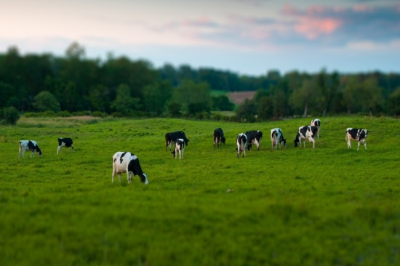
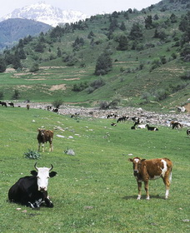
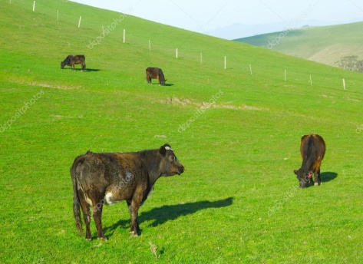
Ҳар бир конкрет худудда мавжуд яйлов майдонларига хос бўлганидеқ қурғоқчил шароитларда тарқалган табиий яйловлар ҳам ўзига хос бир талай хусусиятларга эга.
Уларнинг асосийлари қуйидагилар:
1.Қоракўлчилик худудларининг озуқа заҳиралари фойдаланиш нуктаи назаридан мавсумий ҳарактерга эга;
2.Яйловнинг озуқа заҳиралари йиллар ва йил мавсумлари бўйлаб ўта ўзгарувчан;
3.Яйловлардан унумли фойдаланишнинг муҳим шарт- шароитларидан бири уларнинг сув манбаи (кудуқ кувур, скважина, водопровод) билан таъминланиши ҳисобланади.
4.Об-ҳаво ноқулай келганлиги оқибатида озуқа заҳиралари танкислиги сабабли чорва молларининг асосий боқиш худудларидан вақтинчалик бошқа худуд ёки бошқа яйлов майдонларига кучирилишининг зарурлиги.

Slide 3
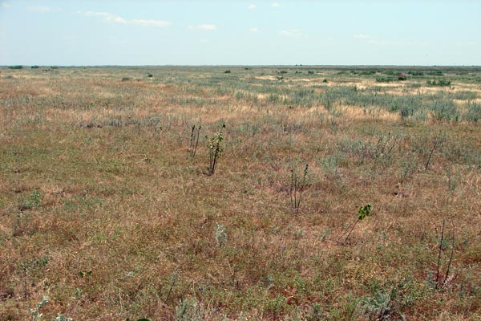
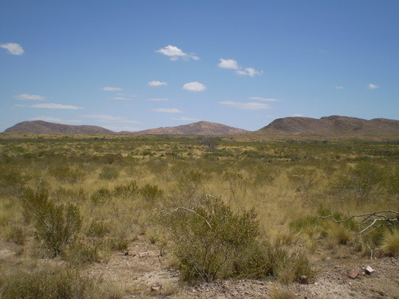
Яйлов типлари хусусида тушунча ва қоракўлчилик худудлари яиловларининг асосий типлари
Яйловлардан тўғри ва самарали фойдаланиш масаласида уларни классификациялаш, яъни типлар, тип гуруҳлари, классларга ажратиш масалалари муҳим аҳамият касб этади.
Ҳар кандай классификациянинг асосини, маълумки, таксономик бирликлар тизими ташкил этади ва белгилайди. Чўл яйловларини классификациялаш масаласига келсақ (Гаевская, 1971) амалиётчилар орасида ҳам, яйловшунос олимлар орасида ҳам, яйлов типи тушунчаси кенг қўлланиб келинмоқда

Slide 4
Қоракўлчиликда фойдаланиладиган барча яйлов майдонлари асосан 4 типга бўлинади:
1) эфемер ва эфемероидли яйлов типи;
2) бута - барра ўтли яйловлар;
3) ярим бута- барра ўтли яйловлар;
4) шўра ўтли яйлов типи.

Slide 5

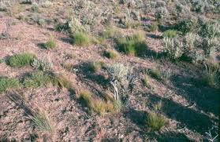
Эфемер ва эфемероидли яйлов типи
Эфемер ва эфемероидли яйлов типининг республикамиз худудларидаги умумий майдони 1,5 млн.гадан ортиқроқ.
Ўзбекистонда бу типдаги яйловлар Сурхондарё, Кдпиқадарё, Самарқанд, Жиззаҳ Навоий вилоятларининг айрим худудларида ҳаркалган.
Мазкур типнинг ўзига хослиги шундаки, унинг усим-лик қопламининг асосини айнан эфемер ва эфемероидли ҳаётиий циклга оид ўсимлик гуруҳлари-қорабош, қўнғирбош каби кўп йиллик турлар ташкил қилади. Уларнинг илдиз тизими тупроқнинг юза қисмида қалин чим қатламини вужудга келтиради.

Slide 6
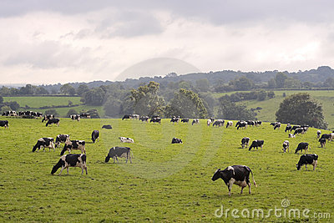
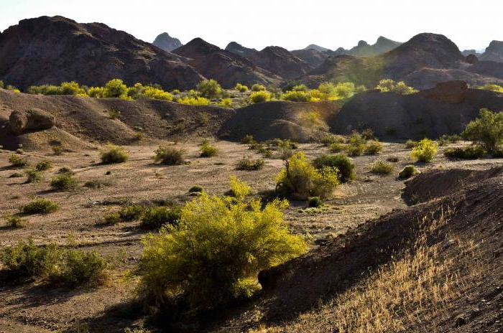
Бута-барра ўтли яйловлар.
Мазкур тип яйловларнинг умумий майдони 9 млн. гектардан ортиқ. Асосан қумли чўл минтақаларида жойлашган. Улар Бухоро, Навоий вилоятлари, Қоракалпогистон Республикаси яйловларининг асосий қисмидир.
Қашқадарё, Сурхондарё, Жиззах ва Самарқанд вилоятларида уларнинг майдони кўпи билан 150-170 минг гектардан ошмайди.
Бута-барра ўтли яйловлар ўсимлик қоплами таркибан турли ҳаётиий шаклдаги (бута, ярим бута, ўтчил) турлардан ташкил топган бўлиб мустахкамланган майда-уйдим, катор- уйдим тепали Қумларда тарқалган

Slide 7
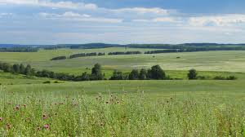
Ярим бута-барра ўтли яйлов типи
Ярим бута-барра ўтли яйлов типининг майдони юртимизда 6,7 млн. гектардан ортиқ. Улар асосан бўз, қўнғир- бўз ва зичлашган қумли тупроқларда тарқалган.
Ўсимликлар қоплами икки ярусни: асосан ярим буталар- шувоқ, қуйровуқ, чугон, тетир, сингренлар ташкил қилса, пастки ярусни бир ва кўп йиллик ўтлар ҳосил қилади.
Пастки яруснинг асоси қорабош, қўнғирбош; зичлашган қумли майдонларда илакдан иборат.
Бир ва кўп йиллик ўтлар об-ҳаво қулай келган йиллари анчагина сероб бўлади ва уларнинг миқдори 50-60 турдан ошиши мумкин.
Ярим бута-барра ўтли яйловларнинг муҳим хўжалик қулайлиги улардан бутун йил давомида фойдаланиш мумкинлиги ҳисобланади. Бу типдаги яйловларни одатда шувоқ-барра ўтли яйловлар ҳам деб аташади.

Slide 8
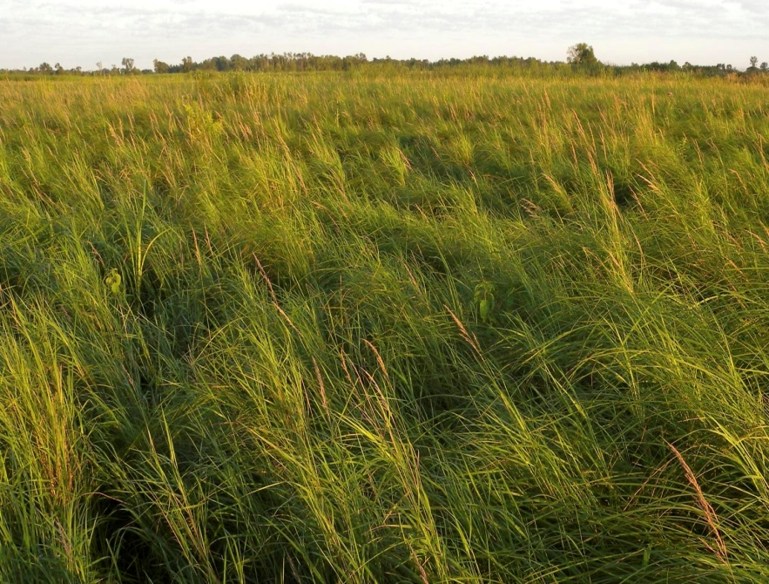
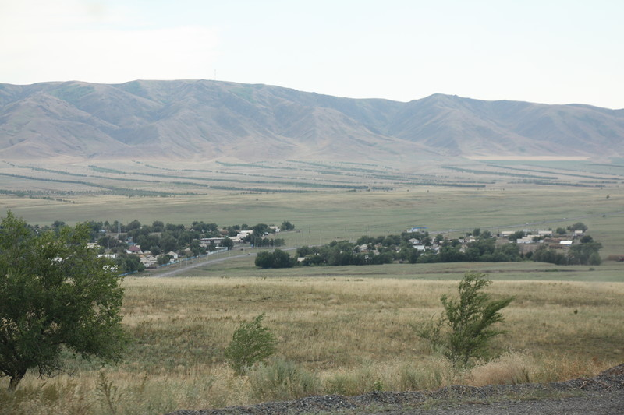
Шўра ўтли яйлов типи.
Мазкур тип яйловларнинг майдони 1,5 млн. гектар бўлиб, чўл минтақасида яккам- дуккам худудлар шаклида учрайди. Қорахотун, Мингбулоқ, Оёқоғитма, Тўрткўл ботиқлари атрофидаги яйловлар шўра ўтли яйловлар типига мисолдир.
Бу яйловларнинг ўсимлик қоплами жуда сийрак. Турли даражада шўрланган тупроқларда аксарият шўрсевар ўсимликлар-галофитлар ўсади. Шўра ўтли яйловларнинг қимматли озуқабоп турларига донашўр, ҳаридандон, сета ва бошқа шўра ўтлар киради.
Шўра ўтли яйловларнинг маҳсулдорлиги тупроқнинг шўрланиш даражасига қараб ҳар гектаридан 0,5-5,0 центнер атрофида ўзгариб туради. Хўжаликда фойдаланиш жиҳатидан куз фаслида, қўйларни қочириш мавсумида жуда яхши яйловлар ҳисобланади.
.

Slide 9
Чорва моллари боқишнинг яйловлар ўсимлик қопламига таъсири
Моллар яйловда боқилганда ўсимлик қопламига турлича таъсир этиши мумкин. Бунда 2 асосий йуналишни ажратиш лозим
1
тўғридан-тўғри ўсимликка бўлган таъсир
2
тупроқка ва у орқали ўсимликларга бўлган таъсир.

Slide 10
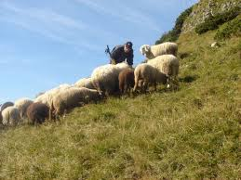
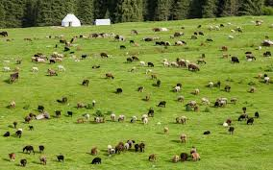
Тўғридан-тўғри таъсир бўлганда ўсимлик юлиб олинганда содир бўлади. Киска муддатдаги кўп марталик юлинишлар ўсимликлардаги запас озуқа моддаларининг камайиб кетишига олиб келади ва сурункали давом этса ўсимлик нобуд бўлиши мумкин. Айниқса, яхши ейиладиган ўсимликлар миқдори камайиб қолади.
Ўсимликлар қопламига бўлган таъсирнинг ошиши кўп йиллик турларнинг бир йилликлар билан алмашина боришида кузатилади. Ҳар бир экологик тип мисолида бу жараённи алоҳида-алоҳида кузатиш ўрин ли.

Slide 11
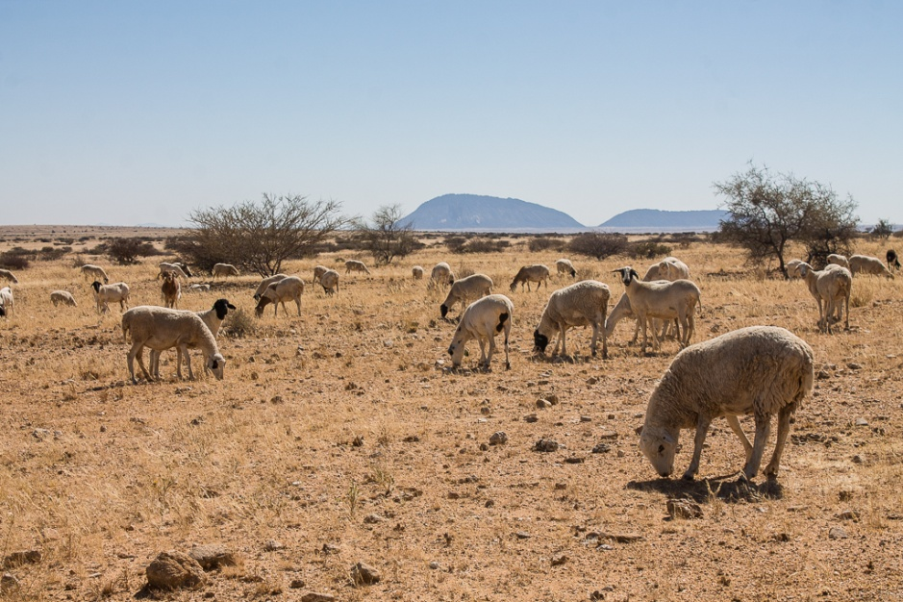
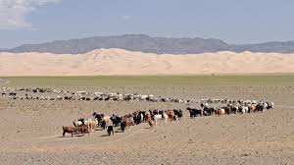
Мол боқишнинг қумли яйловларга таъсири
Яхши мустахкамланмаган қумли яйловлар нотўғри мол боқишдан бўзилиб, кучувчан қумларга айланиб колиши мумкин. Бу ҳол ўсимликларнинг, демақ яйловнинг ҳам экологик режимини бутунлай ўзгартириб юборади.
Бўзилиш айниқса қудуқлар атрофида жадаллироқ кечади. Қудуқлардан узоқлашган сари бўзилиш даражаси бироз камайиб боради. Одатда ҳар бир қудуқдан бир мавсумда 1000-1500 бош қуй сув ичади. Ҳар куни сувга келувчи пода тупроқда маълум излар каторини колдиради. Шу сабабли қумнинг юза қисми юмшай бошлайди ва енгил кучувчан бўлиб қолади
.

Slide 12
Бута-барра ўтли яйловларнинг инқироз даражасини кўрсатувчи белгилар
Кўрсаткич | Бузилмаган яйловлар (шартли) | Инқироз боскичлари
 |  | Суст | Ўрта | Кучли | Ўта кучли
Турлар миқдори, дона/га | 40 | 28-35 | 20-25 | 10-17 | 3-6
Илоқ ним катламининг майдони, % | 70-80 | 60-50 | 40-30 | 10-5 | -
Ўсимликлар проектив қоплами, % | 45-40 | 35-30 | 25-20 | 10-5 | 2-1
Илоқнинг 1м даги миқдори, дона | 300-350 | 200-250 | 120-150 | 50-30 | 9-10

Slide 13
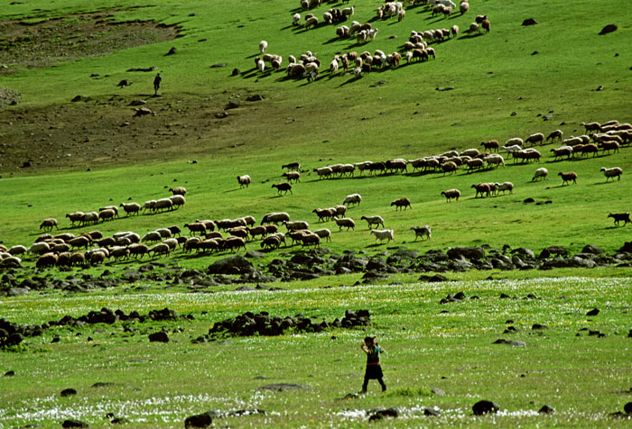
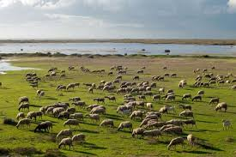
Шувоқ-барра ўтли яйловларга мол боқишнинг таъсири
Тупроқнинг механиқ таркибига қараб турлича кечиши мумкин. Чунончи, тупроқ юзаси қумли бўз тупроқларда боқиладиган моллар туёкларининг таъсиридан тупроқ юзаси енгил парчаланиб, даставвал, ярим кучувчан, кейинроқ эса кучувчан қум тупламлари билан алмашиниши кузатилади.
Бу эса, ўз навбатида ўсимлик қопламига ҳам салбий таъсир қилиб бута эфемерли яйловларда кузатиладиган манзарага якин ўзгаришларнинг содир бўлишига олиб келади.
Мол боқиш меъёридан оширилган қумли бўз тупроқларда, даставвал, тупроқнинг юза қисми анча юмшайди. Бу ўз навбатида Қумли чўлларга хос ўсимлик турларининг пайдо бўлганлигидан далолат беради- шувоқлар ўрнини сингрен, қандимлар эғаллай бошлайди, чугоннинг сони ошабошлайди, баъзан ковул ва эркак ўтлар ҳам қайд этилади, бир йиллик эфемерларнинг миқдори ошабошлайди.

Slide 14
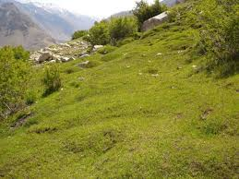
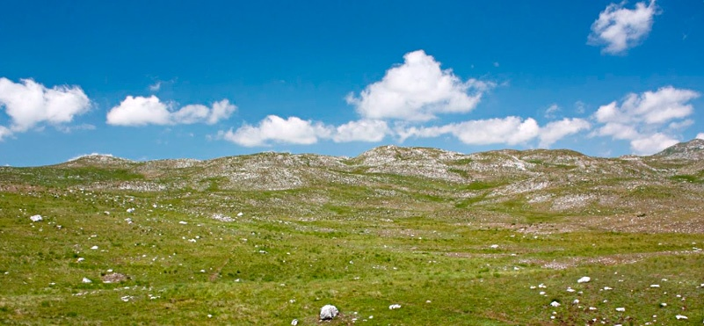
Янги қайд этилган турларнинг озуқа ҳосилдорлиги олдингиларга нисбатан бироз юқори. Бундай манзара қудуқдан 1.5-2 км узоқликда жойлашган майдонларда кузатилиши мумкин.
Бироқ, қудуқка якин яйлов майдонларининг инқироз даражаси кучаябошлайди; бевосита қудуқ атрофида эса қум тупламлари ҳосил бўлиши кузатилади; шувоқ сийраклашиб ёки йуколиб боради.
Шунингдеқ ранг, қўнғирбош ҳам ўта сийраклашиб кетади. Бузилган қумли майдонларнинг асосий ўсимлик қоплами энди аксарият қумли яйловларга хос турлар билан алмашинади

Slide 15
Зич лёсс тупроқли шувоқ-барра ўтли яйловларда турли режимда мол боқилганда содир булувчи ўсимликлар алмашинуви.
Мол боқиш даражаси | Ўсимлик қоплами | Ейиладиган озуқа заҳираси, ц/га
Мол боқиш етарли эмас ёки боқилмайди | Моҳ бир йиллик шўралар, ранг, қўнғирбош | 0.5-1.0
Меьёрида мол боқиш | Шувоқ, ранг, қўнғирбош, бир йиллик эфемерлар | 2.0-2.5
Меьёридан бироз ошириб мол боқиш | Шувоқ, сингрен, эфемерлар. Ранг, қўнғирбошнинг ҳолати бироз заифлашган | 2.0-2.5
Меьёридан кучли ошириб мол боқиш | Сингрен, исфент, эфемерлар, шувоқ | 0.5-3.0
Меъёридан ўта ошириб мол боқиш | Исфент Эфемерлар | 0.5-3.0

Slide 16
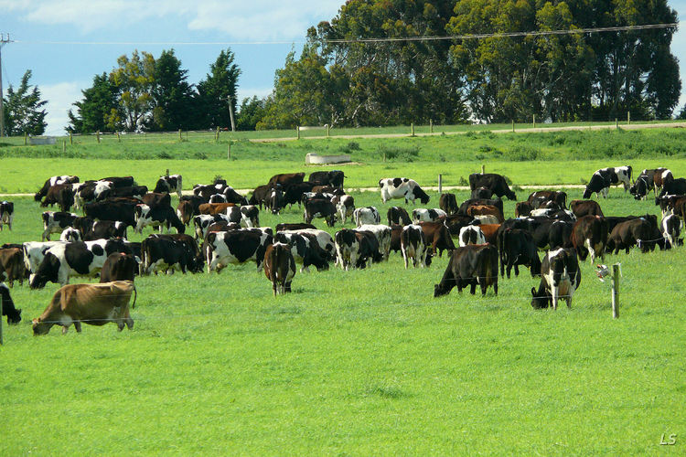
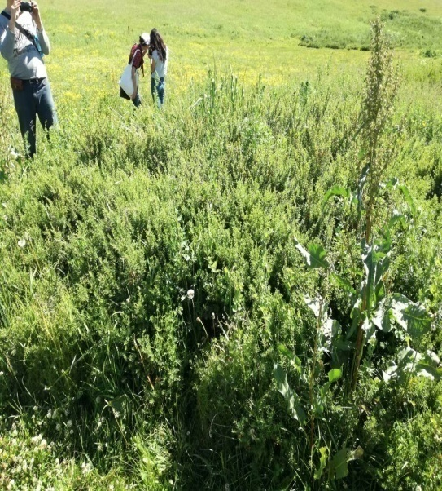
Мол боқиш етарли бўлмаган ёки узоқ вақт фойдала- нилмаган майдонларда мох ва лишайниклар пайдо бўлиб яйлов ҳосилдорлиги кескин тушиб кетади.
Меъёридан ошириб мол боқилганда эфемерли яйловларда асосий ўсимликлар ўрнига кўзикулоқ, бурган, қилтиқ каби зарарли ўсимликлар вужудга келади, яйловнинг хўжалик аҳамияти кескин пасайиб кетади.
Яйлов инқирозининг яққол белгилари сифатида ўсимлик таркибидаги эфемерларнинг сийраклашиши ёки бутунлай йуколиб кетишини кўрсатиш мумкин и

Slide 17
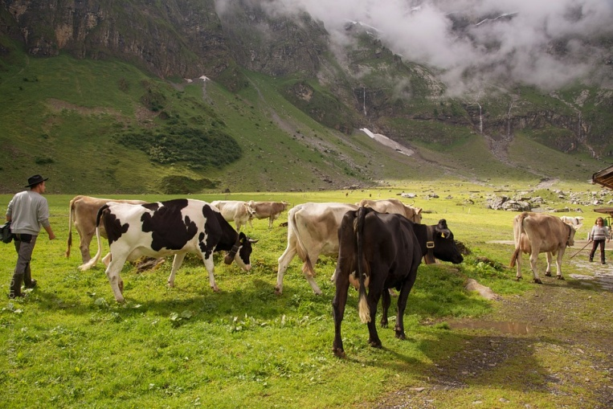
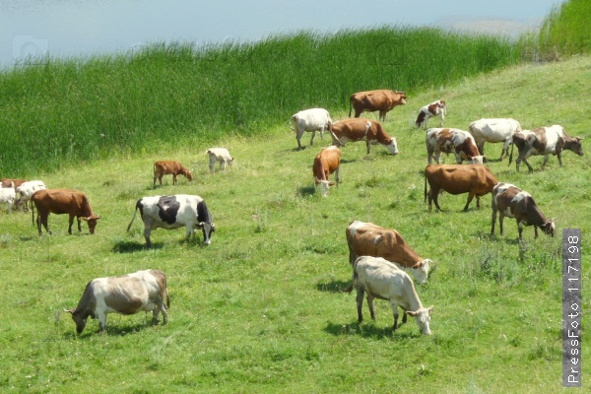
Турли режимда фойдаланиш шароитида эфемерли яйловлар ўсимлик қопламининг алмашинуви
Мол боқиш даражаси | Ўсимлик қоплами | Яйлов ҳосилдорлиги, ц/га
Мол боқиш етарли эмас ёки боқилмайди | Моҳ Лишайниклар майдоннинг аксарият қисмини эғаллаган, Ранг, Қўнғирбош Эфемерлар сийраклашган | 1 ц/га дан паст
Меъёрида мол боқиш | Ранг, Қўнғирбош, Нухатақ Астрагал, Ялтирбош, Эфемерлар | 2-10
Меъёридан бироз ошириб мол боқиш | Ранг, Қўнғирбош йрис, Кўзикулоқ | 2-6
Меъёридан кучли ошириб мол боқиш | Эфемерлар, Қўнғирбош Каррақ Оқ кўрай | 2-3
Меъёридан ўта ошириб мол боқиш | Эфемерлар, Баҳорги Эфемерлар, Қилтиқ Килкон, Кўзикулоқ | Қилтиқ, килқонлар бошоқлаганга кадар яйловдан фойдаланилади

Slide 18
ЭЪТИБОРИНГИЗ УЧУН
РАҲМАТ!

